Slide 1

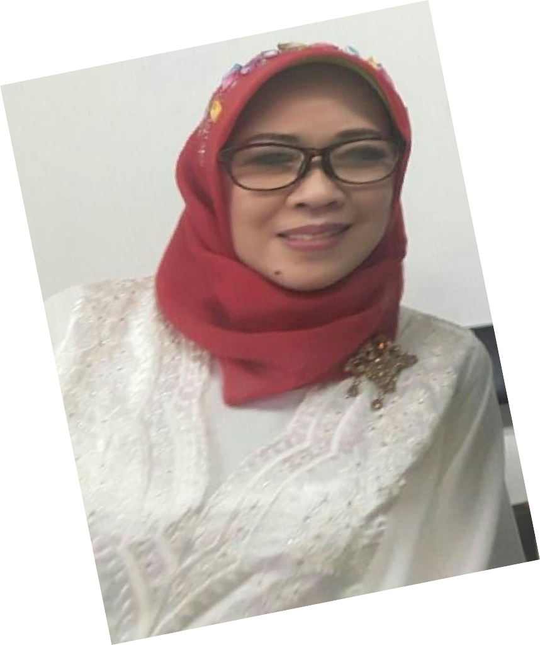










TEMATIK INTEGRATIF PENDEKATAN SAINTIFIK
&
Pembelajaran Bermuatan STEAM
Dr.Yuliani Nurani,M.Pd NIP. 19660716 199003 2 001
Dosen S1 PG - Pendidikan Anak Usia Dini dan PASCASARJANA
UNIVERSITAS NEGERI JAKARTA

Slide 2


Dr. Yuliani Nurani , M.Pd
Hp. 0811 816 1607
Pedagog / Peneliti Pendidikan/ Penulis Buku / Narasumber Nasional
Dosen S1 PG PAUD Fak Ilmu Pendidikan S2/ S3 PAUD-PENDAS PASCASARJANA
Universitas Negeri Jakarta
S1 Psikologi Pendidikan S2 Teknologi Pendidikan S3 PAUD
Motto Hidup: Berilmu dan Berbakti

Slide 3
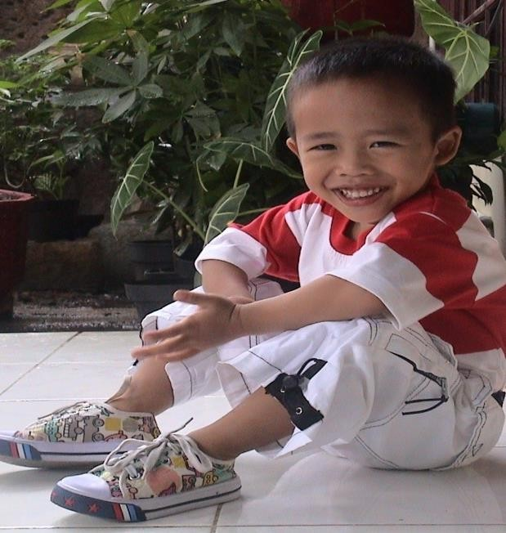
Tematik integratif itu ?

Slide 4



SEJARAH : Bukan Barang Baru ... !
Model pembelajaran tematik terpadu (PTP) atau integrated thematic instruction (ITI) pertama kali dikembangkan pada awal tahun 1970-an.
PTP diyakini sebagai salah satu model pengajaran yang efektif (highly effective teaching model).
Pembelajaran Tematik Terpadu mampu mewadahi dan menyentuh secara terpadu dimensi emosi, fisik, dan akademik.
SOSIALISASI & PELATIHAN KTSP 2009
Sosialisasi KTSP

Slide 5

Kenyataan di lapangan ...
Anak usia dini di KB, TK, TPA, SPS ataupun peserta didik di SD utamanya kelas satu, dua, dan tiga berada pada rentangan usia dini yang masih melihat segala sesuatu sebagai satu keutuhan (holistik) sehingga pembelajarannya masih
bergantung kepada objek-objek konkrit & pengalaman yang dialaminya.
Pelaksanaan kegiatan pembelajaran yang terpisah untuk setiap mata pelajaran/ bidang pengembangan, akan menyebabkan KURANG mengembangkan anak untuk berpikir secara holistik.
SOSIALISASI & PELATIHAN KTSP 2009
Sosialisasi KTSP

Slide 6
BATASAN TEMATIK INTEGRATIF
Peristilahan sejenis yang sering ditukarpakaikan:
Integrated thematic
Tematik terpadu
- Holistik Integratif
Pengertian:
- TEMATIK adalah pokok pikiran atau gagasan pokok yang menjadi topik suatu pembelajaran.
- INTEGRATIF artinya keterpaduan / terintegrasi / satu kesatuan
Jadi TEMATIK INTEGRATIF adalah satu kesatuan pokok pikiran yang digunakan sebagai pemersatu topik.
SOSIALISASI & PELATIHAN KTSP 2009
Sosialisasi KTSP

Slide 7
BASIS TEORI PENGEMBANGAN TEMATIK
TEORI PERKEMBANGAN
TEORI BELAJAR
PENDEKATAN QUANTUM LEARNING
SOSIALISASI & PELATIHAN KTSP 2009
Sosialisasi KTSP

Slide 8
TEORI PERKEMBANGAN
Pembelajaran tematik diterapkan pada anak didik karena pada umumnya mereka masih melihat segala sesuatu sebagai satu keutuhan (holistic).
Perkembangan ﬁsiknya tidak pernah dapat dipisahkan dengan perkembangan mental, sosial, dan emosional sehingga dalam kegiatan pembelajarannya pun kesemua aspek perkembangan tersebut harus distimulasi secara bersamaan atau terintegrasi satu sama lainnya.
(Yuliani Nurani, 2010)
SOSIALISASI & PELATIHAN KTSP 2009
Sosialisasi KTSP

Slide 9
TEORI BELAJAR
KONKRIT
Proses belajar beranjak dari hal-hal yang konkrit yakni
yang dapat dilihat, didengar, dibaui, diraba, dan dimanipulasi (diotak atik).
INTEGRATIF
Anak memandang sesuatu yang dipelajari sebagai suatu
keutuhan, mereka belum mampu memilah-milah konsep dari berbagai disiplin ilmu.
HIERARKIS
Anak belajar berkembang secara bertahap mulai dari hal-
hal yang sederhana ke hal-hal yang lebih kompleks.
KONSTRUKTIVIS
Anak belajar untuk membangun pengetahuannya sendiri
SOSIALISASI & PELATIHAN KTSP 2009
Sosialisasi KTSP

Slide 10
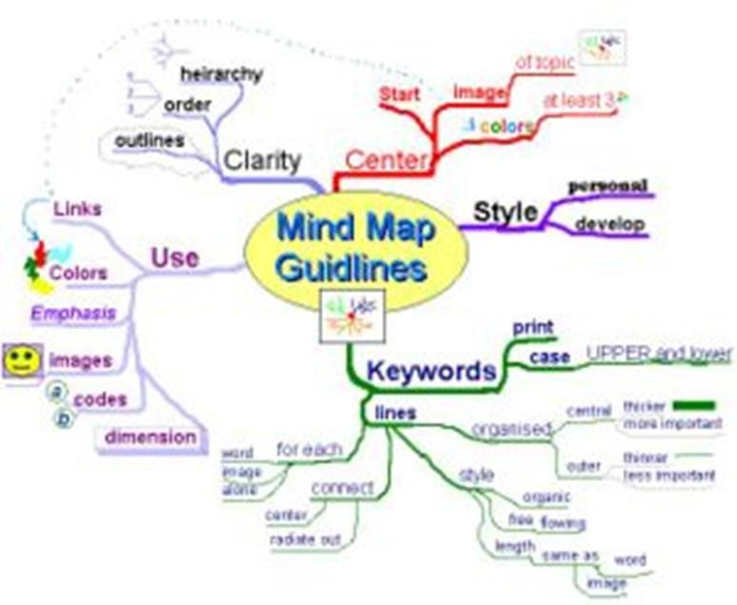
PENDEKATAN QUANTUM LEARNING: MIND MAPPING
Mind Map mengembangkan cara pikir divergen, berpikir kreatif.
Mind Map adalah teknik pemanfaatan keseluruhan otak dengan menggunakan citra visual dan prasarana grafis lainnya untuk membentuk kesan. (Deporter dan Hernacki, 2000)
Sumber: http://www.mind-mapping.co.uk

Slide 11
PEMBELAJARAN TEMATIK
Pembelajaran yang menggunakan tema untuk mengaitkan beberapa :
mata pelajaran atau
bidang pengembangan
sehingga dapat memberikan pengalaman bermakna kepada peserta didik untuk memahami gejala dan konsep yang akan dipelajari…
SOSIALISASI & PELATIHAN KTSP 2009
Sosialisasi KTSP

Slide 12
STRATEGI PEMBELAJARAN TEMATIK
Suatu strategi pembelajaran yang melibatkan beberapa pokok bahasan / bidang pengembangan untuk memberikan pengalaman yang bermakna kepada anak.
Keterpaduan dalam pembelajaran ini dapat dilihat dari aspek proses atau waktu, aspek kurikulum, dan aspek pembelajarannya.
(Yuliani Nurani, 2010)
SOSIALISASI & PELATIHAN KTSP 2009
Sosialisasi KTSP

Slide 13
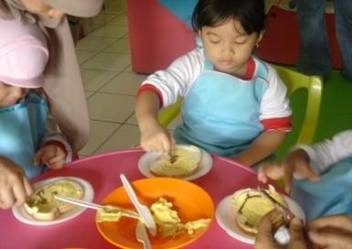
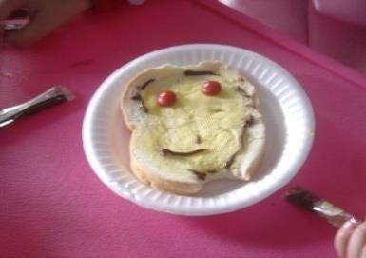
SYAIR POTONG ROTI
Potong-potong roti Dioles mentega Anak baik hati Disayang mama
Potong-potong roti Dioles mentega Anak baik hati Disayang papa
Potong - potong roti Dioles mentega Anak baik hati Disayang semua…

Slide 14




Slide 15
Mengapa TEMA ... ?
◼Anak membangun konsep pengetahuan melalui pengalaman pertama mereka.
◼Kurikulum untuk anak didesain untuk mengembangkan seluruh aspek perkembangan maka pembelajaran tematik menjadi suatu pilihan tepat.
SOSIALISASI & PELATIHAN KTSP 2009
Sosialisasi KTSP

Slide 16
LANDASAN FILOSOFIS PENGEMBANGAN TEMA
PROGRESIVISME
Proses pembelajaran perlu ditekankan pada pembentukan kreatifitas, pemberian sejumlah kegiatan, suasana yang alamiah (natural), dan memperhatikan pengalaman siswa
KONSTRUKTIVISME
Anak mengkonstruksi pengetahuannya melalui interaksi dengan obyek, fenomena, pengalaman dan lingkungannya.
HUMANISME
melihat siswa dari segi keunikan/kekhasannya, potensi, dan motivasi yang dimilikinya
SOSIALISASI & PELATIHAN KTSP 2009
Sosialisasi KTSP

Slide 17
LANDASAN PSIKOLOGIS & YURIDIS
LANDASAN PSIKOLOGIS
- Psikologi perkembangan untuk menentukan tingkat keluasan dan kedalamannya isi sesuai dengan tahap perkembangan peserta didik.
- Psikologi belajar untuk menentukan bagaimana isi/ materi pembelajaran disampaikan kepada siswa dan bagaimana pula siswa harus mempelajarinya.
LANDASAN YURIDIS
UU No. 23 Tahun 2002 tentang Perlindungan Anak
UU No. 20 Tahun 2003 tentang Sistem Pendidikan Nasional
INPRES N0. 1 Tahun 2010 tentang Peningkatan Mutu
Pendidikan
SOSIALISASI & PELATIHAN KTSP 2009
Sosialisasi KTSP

Slide 18




Slide 19
Dalam PEMBELAJARAN
PERAN TEMA
Tema berperan sebagai pemersatu kegiatan pembelajaran yang memadukan beberapa mata pelajaran.
Sekaligus dengan membuat/ mengangkat sebuah tema yang dapat mempersatukan indikator dari mata pelajaran / bidang pengembangan.
SOSIALISASI & PELATIHAN KTSP 2009
Sosialisasi KTSP

Slide 20
MODEL JARING LABA-LABA
(webbed model)
Model ini berangkat dari pendekatan tematis sebagai acuan dasar bahan dan kegiatan pembelajaran.
Tema yang dibuat dapat mengikat kegiatan pembelajaran, baik dalam mata pelajaran tertentu maupun antarmata pelajaran.
(Fogarty, 1991)
SOSIALISASI & PELATIHAN KTSP 2009
Sosialisasi KTSP

Slide 21
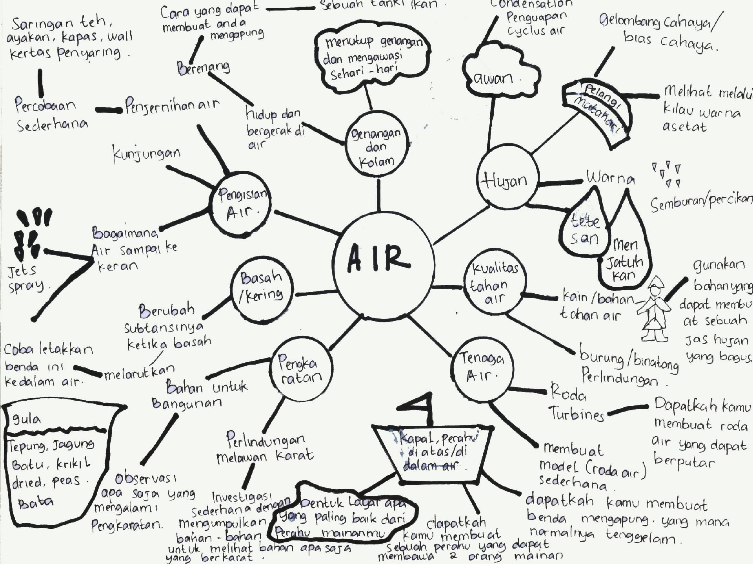

Slide 22
Ciri Pembelajaran Tematik
Berpusat pada anak, cara anak bergerak, berpikir dan
belajar, serta bertindak.
Memberikan pengalaman langsung pada anak, nyata, konkrit, dan sesuai konteksnya
Pemisahan bidang pengembangan tidak begitu jelas atau terintegrasi satu dengan lainnya
Menyajikan konsep dari berbagai bidang pengembangan dalam suatu proses pembelajaran.
Bersifat ﬂeksibel atau luwes, sesuai dengan kebutuhan dan tahapan perkembangan anak.
Hasil pembelajaran dapat berkembang sesuai dengan minat dan kebutuhan anak.
SOSIALISASI & PELATIHAN KTSP 2009
Sosialisasi KTSP

Slide 23
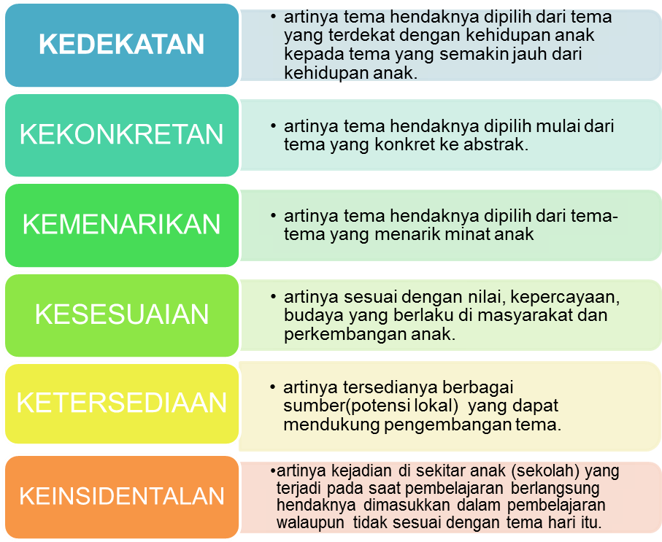
INGAT !!! PRINSIP PEMILIHAN TEMA

Slide 24
Implikasi Pendekatan Tematik Integratif Dalam Pembelajaran

Slide 25





































































Implementasi Pengembangan Tematik di TAMAN KANAK-KANAK
Kelompok
Tema
Proyek Tema
: TK B
: Makanan dan Minuman
: RESTORAN
KANTONG PINTAR
ALAT MAKANKU
BERNYA- NYI DAN MENARI
DAFTAR MENUKU
PROFESI DI RESTORAN
PROYEK TEMA:
RESTORAN
KEGITAN DI RESTORAN
CELEMEK FLANEL
TEBAK PROFESI
ALAS
MAKANKU
BONEKA
TANGAN
GERAKAN KHAS PROFESI
SUP BUAH WARNA- WARNI
MAKANAN DAN MINUMAN
CAKE TO MY MOM
GERAK HURUF
“MY ICE
CREAM”
TEBAK NAMA BUAH
DRAWIN G CARD

Slide 26
Implikasi Pembelajaran Tematik
Implikasi bagi:
◼GURU : harus kreatif dalam menyiapkan kegiatan/pengalaman belajar bagi peserta didik, memilih kompetensi dari berbagai mata pelajaran dan mengaturnya agar pembelajaran menjadi lebih bermakna, menarik, menyenangkan dan utuh.
◼PESERTA DIDIK: harus siap mengikuti kegiatan pembelajaran baik secara individual, pasangan, kelompok kecil ataupun klasikal dan mengikuti secara aktif kegiatan pembelajaran yang bervariasi.
SOSIALISASI & PELATIHAN KTSP 2009
Sosialisasi KTSP

Slide 27






















Yuliani Nurani
 0811 816 1607 – (021) 478 65 605
Pendidikan Guru Pendidikan Anak Usia Dini/ FIP Pascasarjana ~ Universitas Negeri Jakarta Email: yuliani.nurani@gmail.com

